Slide 1
Проект
«Игровой графический тренажер "Игровизор" В.В.Воскобовича»
Составитель:
Булынина Любовь Олеговна, воспитатель

Slide 2
Любая предметно – развивающая среда должна направлять внимание детей на то, что их окружает, заставляет размышлять, экспериментировать, делать выводы.

Slide 3
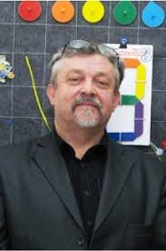
Вячеслав Вадимович Воскобович -
живет в Санкт-Петербурге. Им
разработано более 50 развивающих
игр и пособий. В прошлом Вячеслав
Вадимович инженер–физик.
Толчком к изобретению игр послужили
двое собственных детей и «пустые»
магазины игрушек в эпоху
Перестройки. Воскобович, пытаясь
найти альтернативу обычным
постсоветским игрушка, натолкнулся на
опыт Никитина и Зайцева, но решил
пойти своим путем. Так появились его
первые творческие игры: «Геоконт»,
«Игровой квадрат», «Цветовые часы».
Чуть позже был создан центр игры
Воскобовича» по разработке,
производству, внедрению и
распространению методик
развивающих и коррекционных игр.

Slide 4
Тип проекта: информационно – практико – ориентированный, краткосрочный.
Участники: дети, воспитатели, родители.
Возраст детей: 6-7 лет, подготовительная группа.
Проект осуществляется с 1 апреля по 10 апреля 2024 г.

Slide 5
Задачи проекта:
1. Развитие у ребенка познавательного интереса, желания и потребности узнать новое.
2. Развитие наблюдательности, исследовательского подхода.
3. Развитие воображения, креативности мышления (умение гибко, оригинально мыслить,).
4. Гармоничное, сбалансированное развитие у детей эмоционально-образного и логического начала.
5. Формирование математических представлений.
6. Развитие мелкой моторики и всех психических процессов.

Slide 6
Первый этап – подготовительный

Slide 7
Второй этап – основной

Slide 8
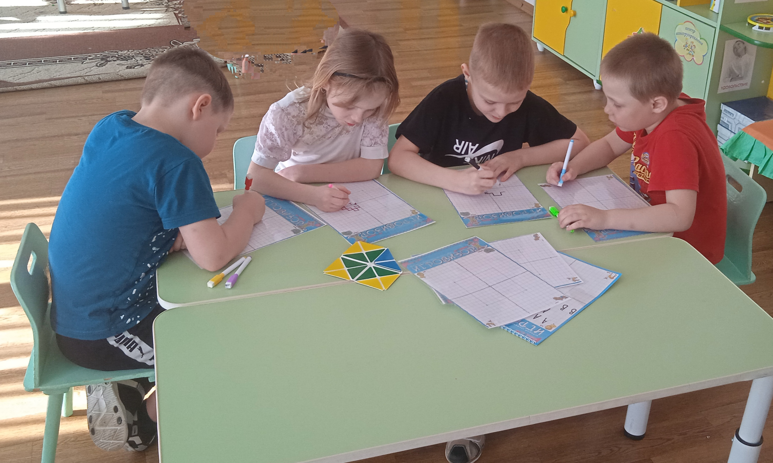
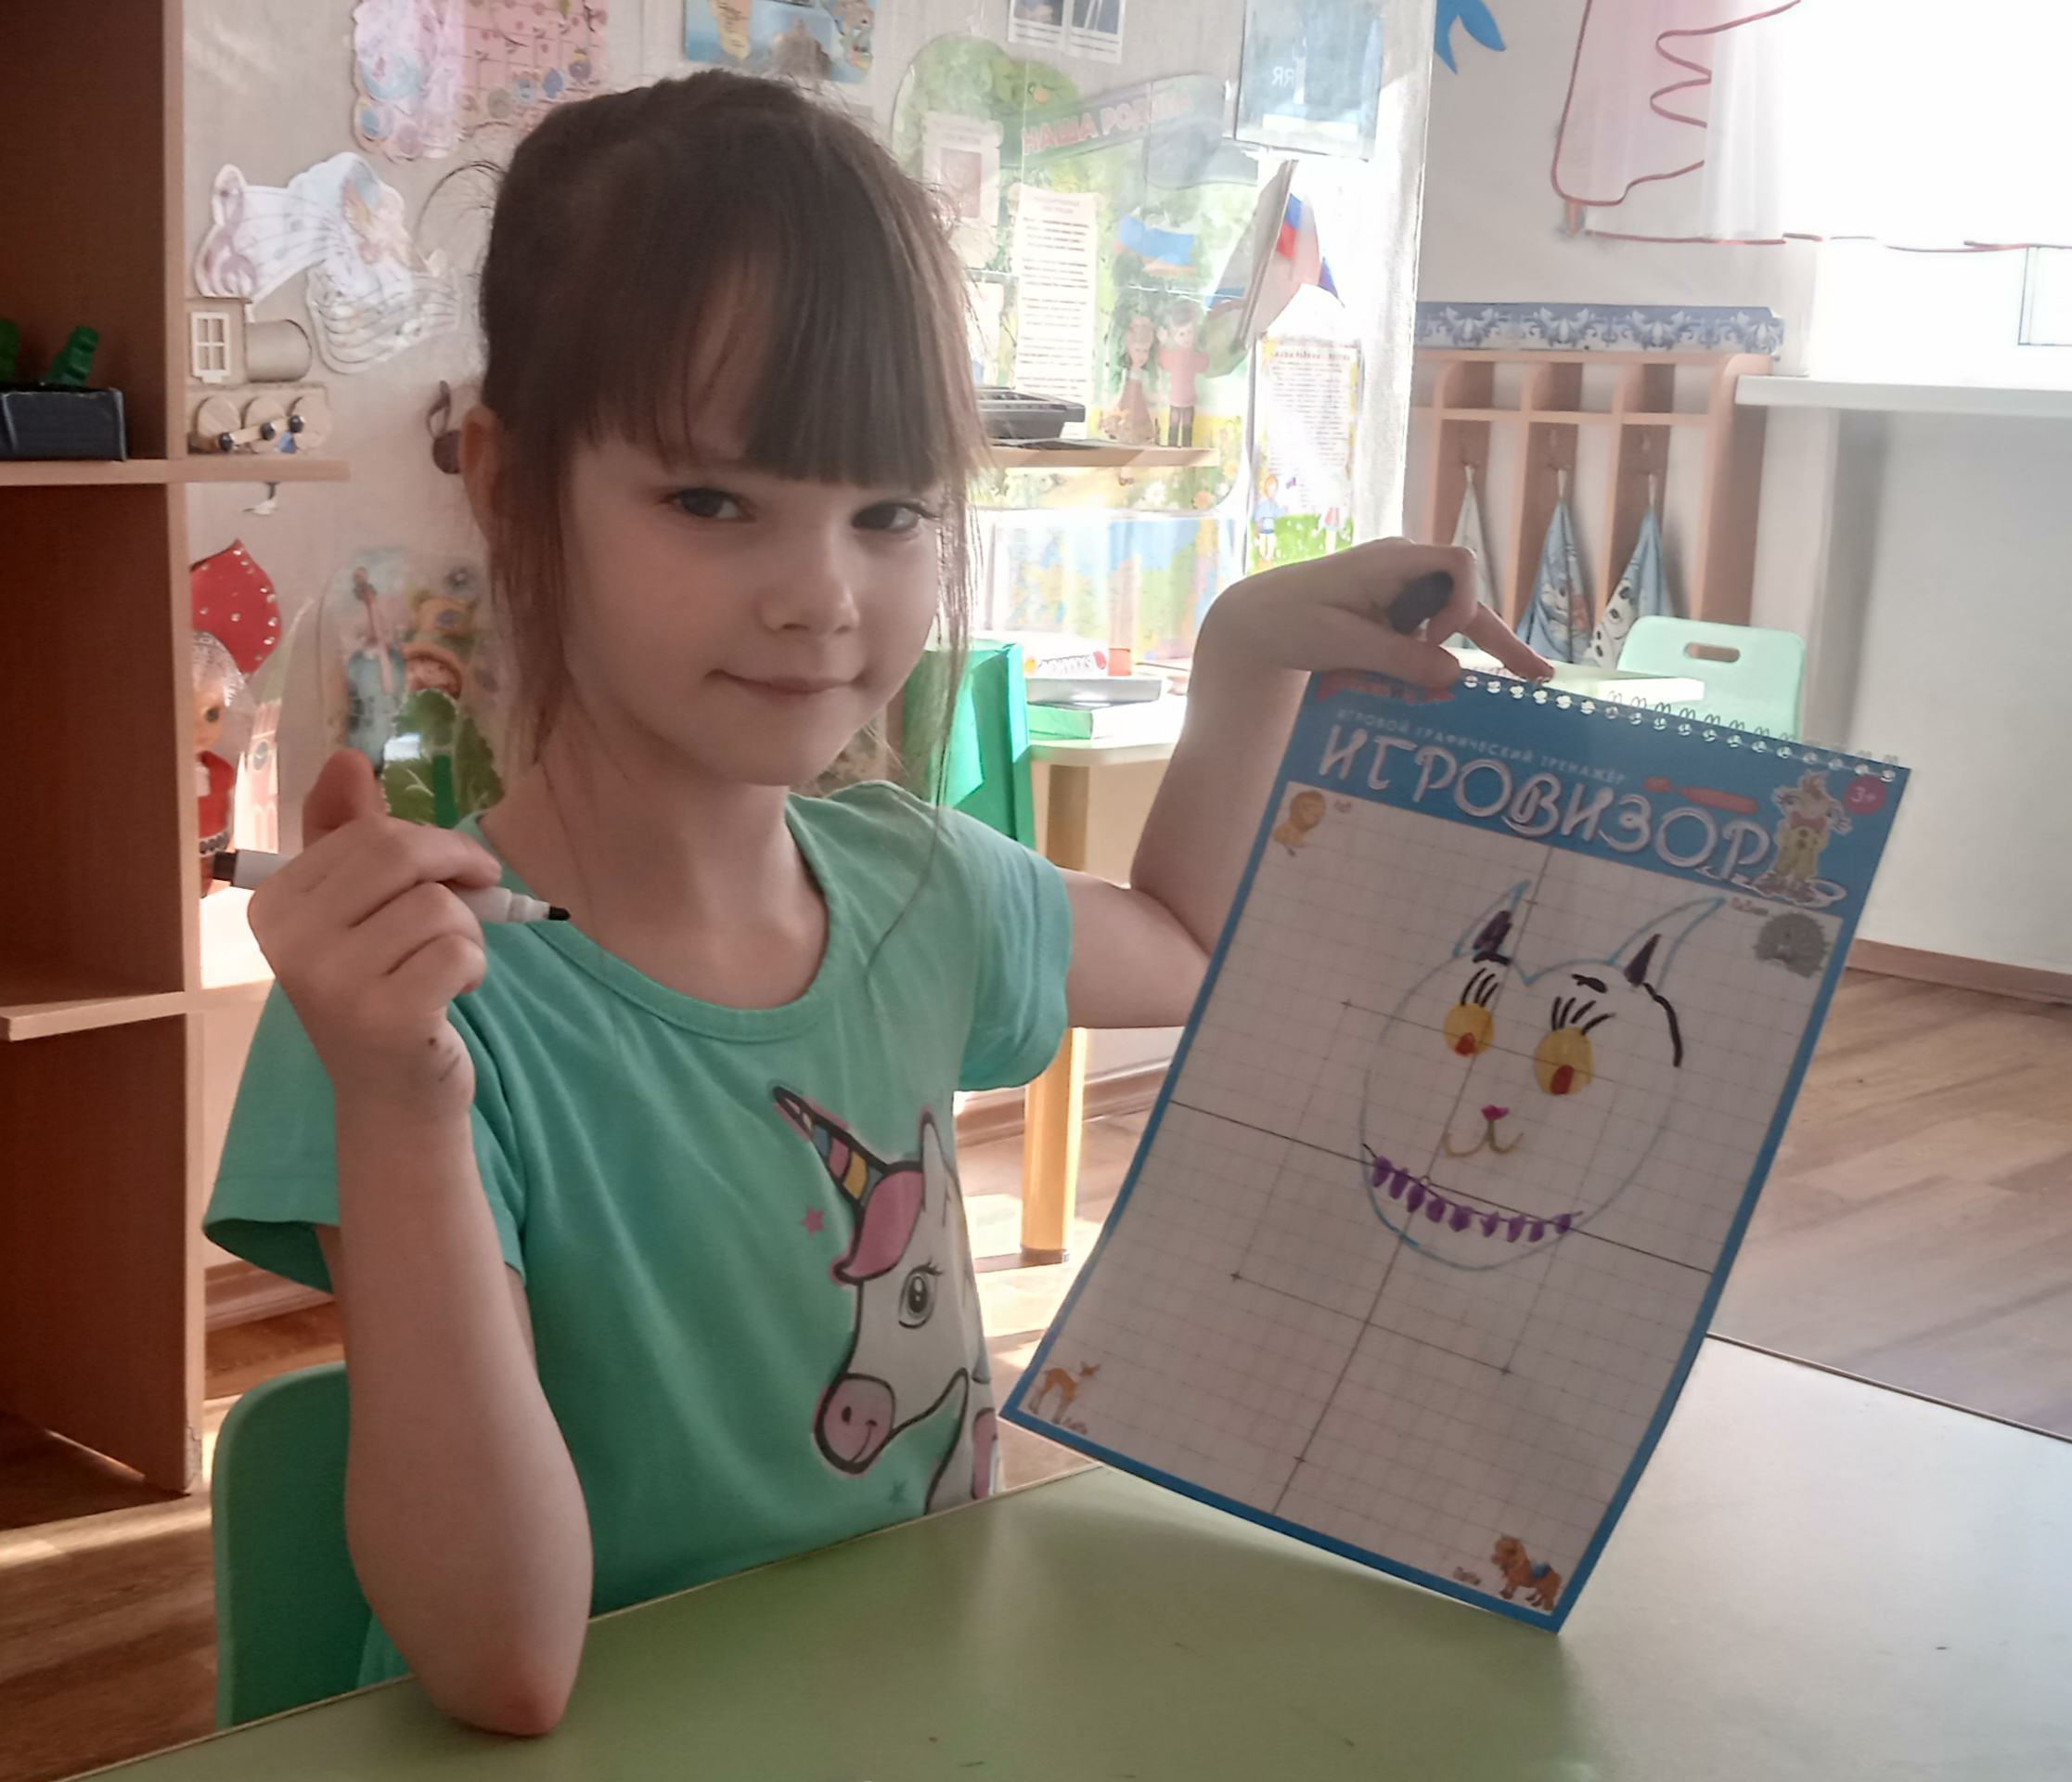
Этапы реализации проекта
Первый этап – подготовительный

Slide 9
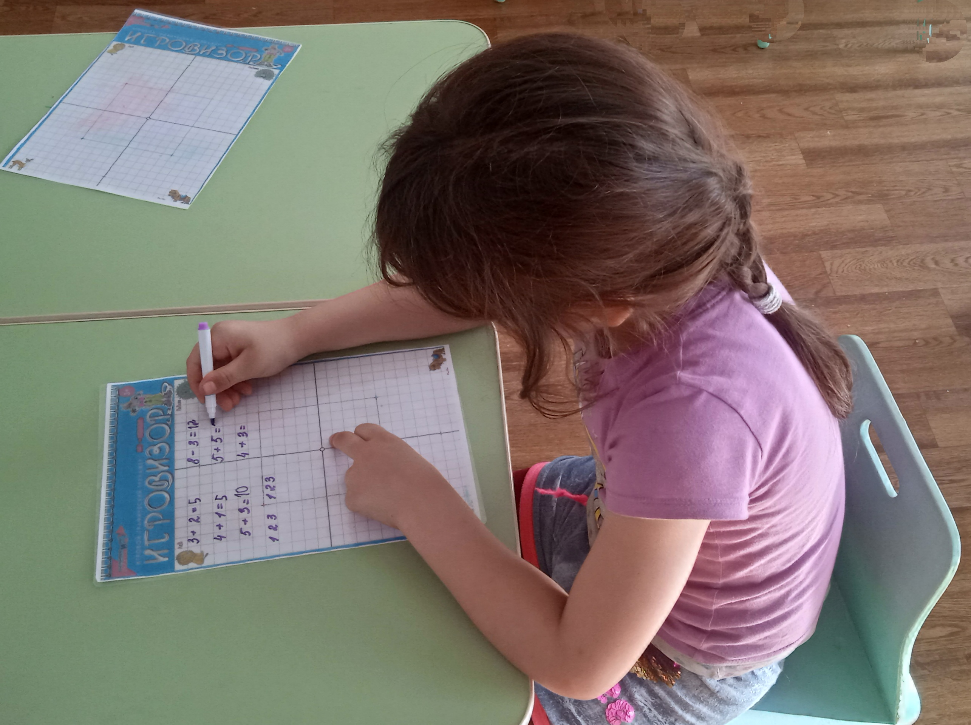

Slide 11
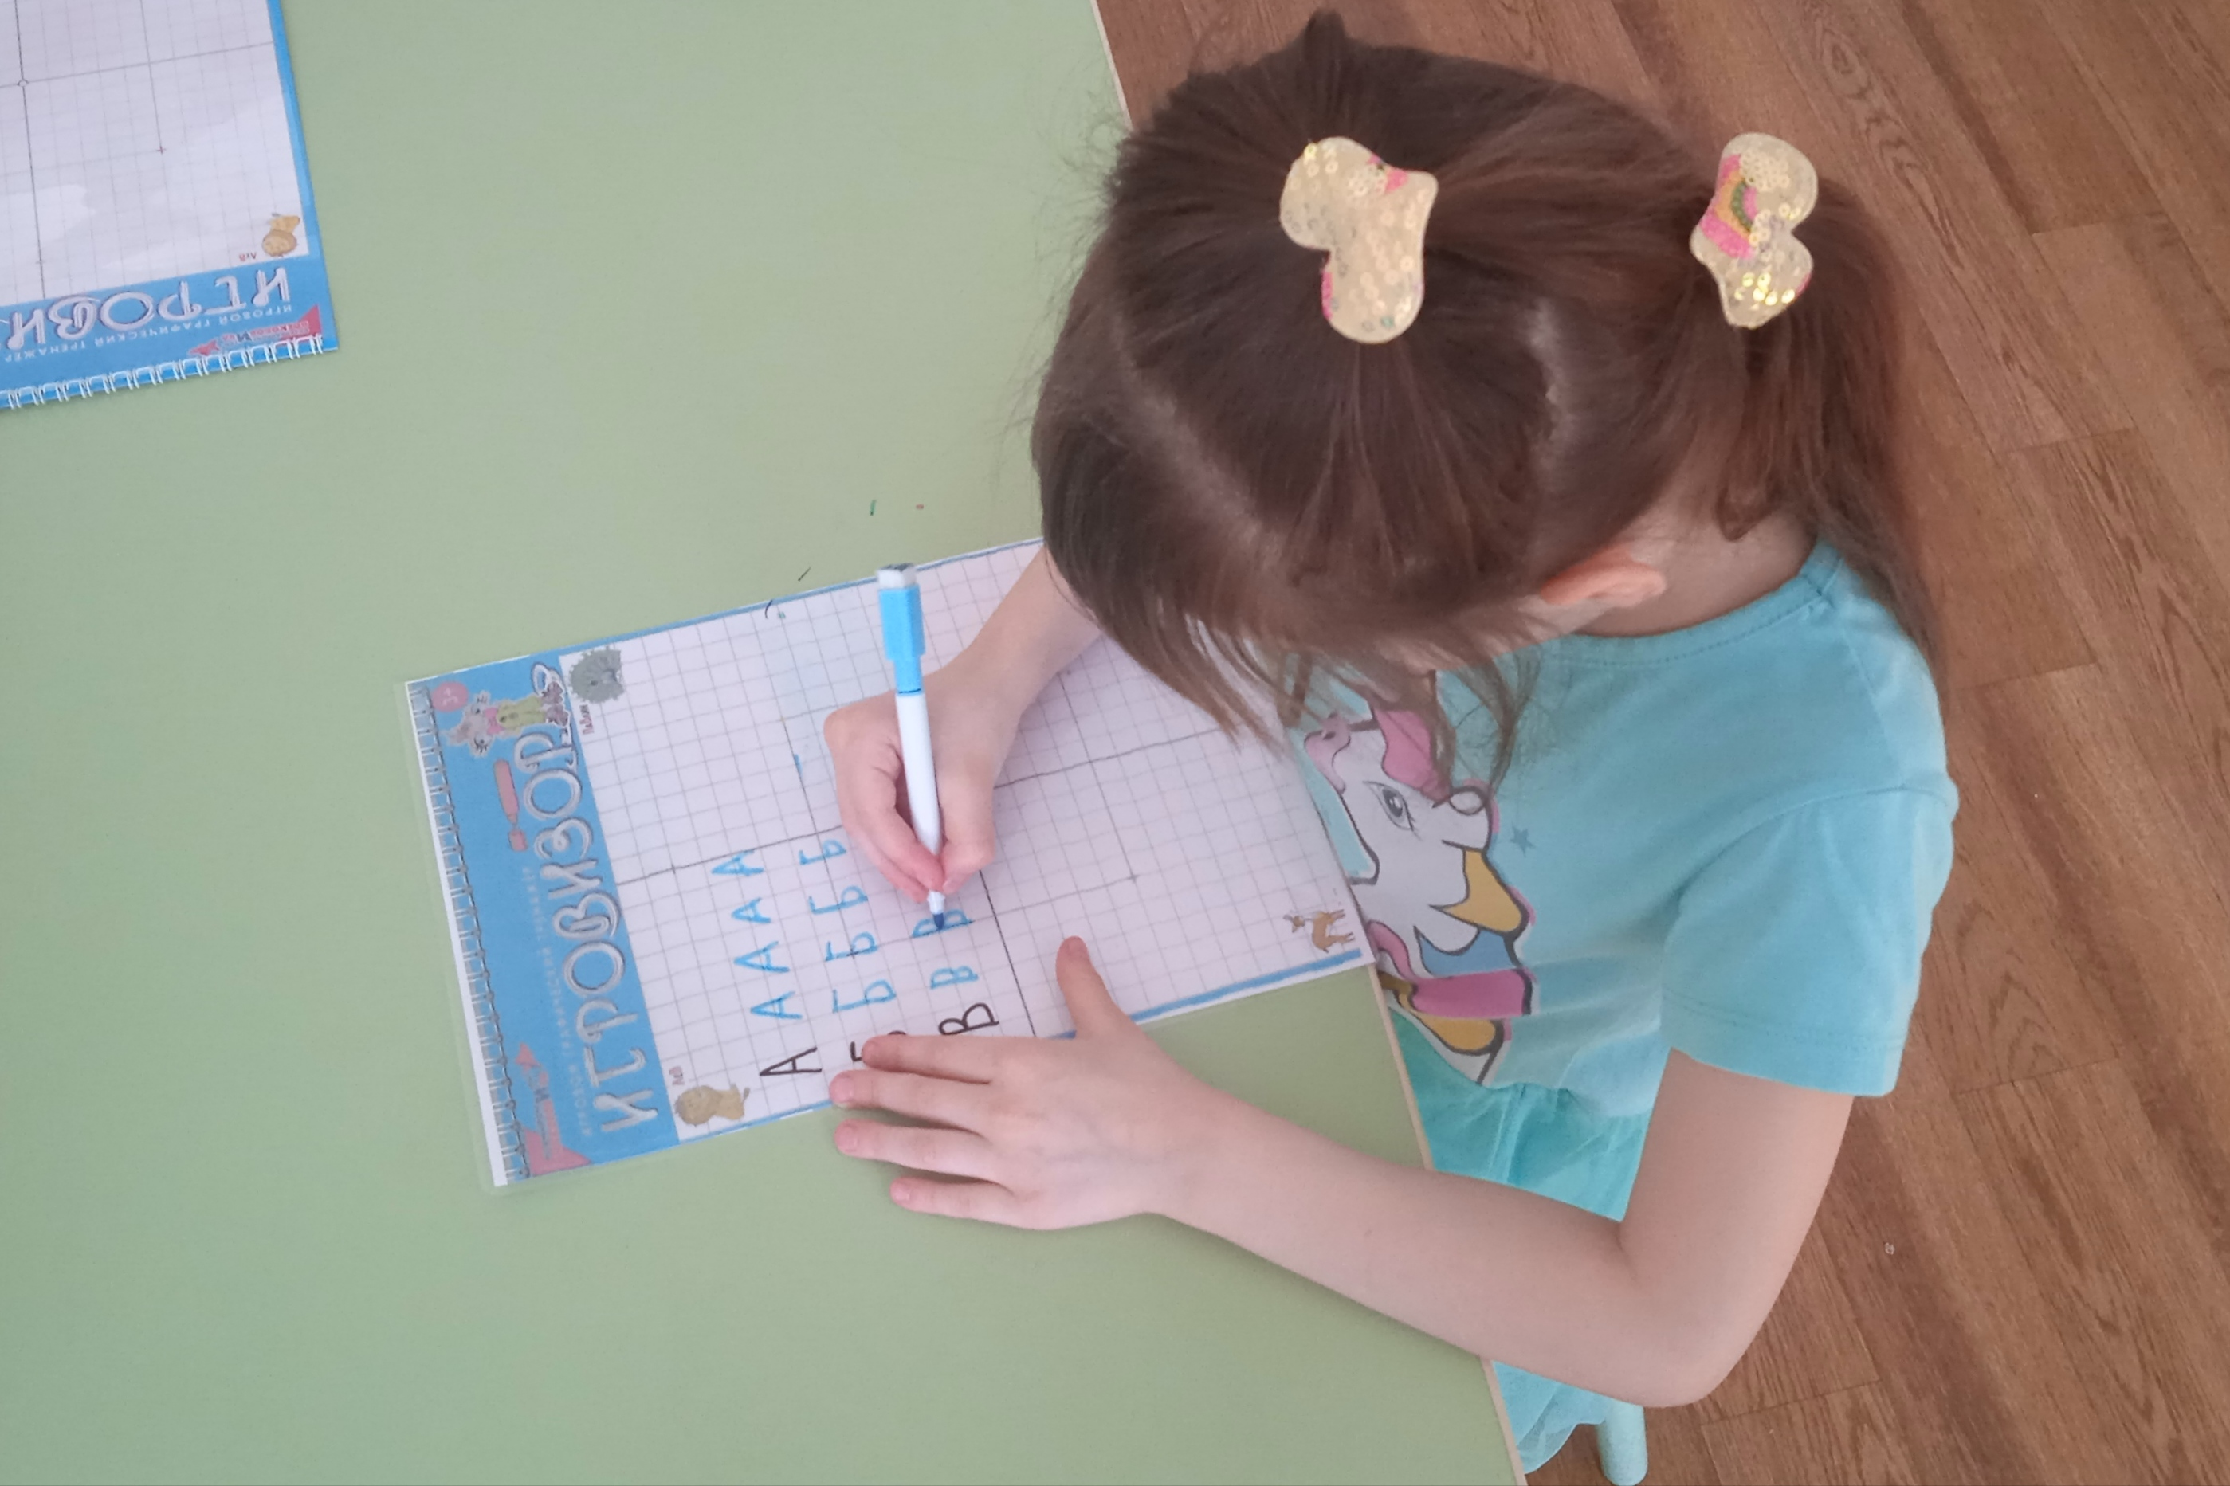

Slide 13
Третий этап - заключительный

Slide 14
«Для того чтобы усовершенствовать ум,
надо больше размышлять, чем заучивать».

Slide 15
Спасибо за внимание!

